Slide 1
Université de Biskra.
Faculté des Sciences et de la Technologie.
Département d’Architecture.
1ère Année Master
Matière: Initiations aux Détails et Corps d’Etat Secondaire
Enseignant: Benferhat Mohamed Ladaoui
Cours N°3: expression Architecturale et Système Constructif
Année Universitaire 2018-2019

Slide 2
Architecture
Système Constructif
Matériaux
Structure
Comment elle est la relation entre Architecture et Structure?

Slide 3
Structure, C’est Quoi?
la structure constitue la carcasse de base du bâtiment - l'armature à laquelle sont fixés tous les éléments non structurels.
Est-ce que c’est suffisant?
La structure (poteaux_poutres, murs porteurs, tri-dimensionnelle …etc) concepteur peut utiliser intentionnellement pour renforcer ou concrétiser ses idées. Dans ce contexte, les colonnes, les murs et les poutres peuvent être pensés en termes de concepts de modèles fréquents, simplicité, régularité, caractère aléatoire et complexité. En tant que telle, la structure peut être utilisée pour définir un espace, créer des unités, articuler la circulation, suggérer un mouvement ou développer une composition et des modulations. De cette manière, il devient inextricablement lié aux éléments mêmes qui créent l’architecture, à sa qualité et à son enthousiasme.

Slide 4
« En dehors de son rôle principal de support de charge, la structure contribue à l’architecture, elle apporte une autre couche de richesse esthétique et fonctionnelle aux dessins. Elle augmente l'intérêt et la jouissance des bâtiments, améliore leur convivialité et rehausse le moral de leurs occupants. » … Andrew W. Charleson
De là; la structure ne doit pas être considérée comme un ensemble d’éléments (rajouts) nécessaires pour assurer juste la stabilité des édifices; bien au contraire, elle enrichie le travail des Architectes.

Slide 5
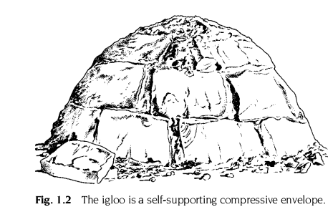
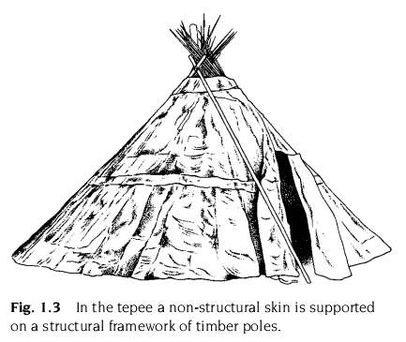

Slide 6
« Quelle que soit l’importance accordée à l’expression structurelle exagérée dans le passé par une soif d’ostentation ou réduite par le l'accent mis sur les effets spatiaux, les effets sculpturaux et les nouvelles exigences en matière de planification, il reste potentiellement l'un des idéaux les plus vigoureux de l'époque moderne, et il ne serait pas exagéré de dire que c'est la notion qui offre les perspectives les plus fructueuses pour le développement futur de la pensée architecturale moderne » Peter Collins

Slide 7
Quels sont les matériaux utilisés dans l’Architecture?
Est-ce que le choix du matériau conditionne notre expression Architecturale?
Autrement dit, Qui décide du style architectural?
La forme du bâtiment?
Les matériaux utilisés?
La technique constructive?

Slide 8
La notion de : LA VERITE CONSTRUCTIVE

Slide 9
Paul Chemetov
Pouvez-vous vous situer par rapport à la notion de « vérité constructive » ? Cette question même vous semble-t-elle pertinente ? La vérité constructive est une notion qui me paraît ambiguë parce qu’il n’y a pas qu’une vérité constructive. En effet, cela supposerait qu’il existe un système de construction meilleur qu’un autre. Or le propre de la construction, c’est précisément de poser, de comparer des hypothèses et d’en choisir une.
je revendiquerais très vivement le terme de vérification constructive. Il faut bien savoir qu’on construit pour cacher et pour montrer en fonction de critères qui nous appartiennent. Pour avoir loué récemment un atelier dans la maison Planeix de Le Corbusier, je peux vous dire que c’est un bâtiment très émouvant, mais très mal construit.

Slide 10
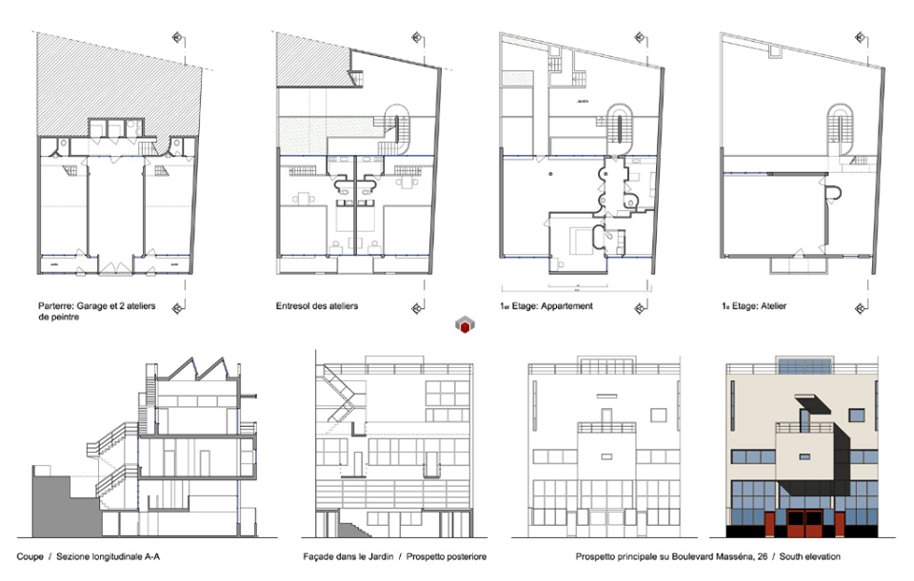

Slide 11
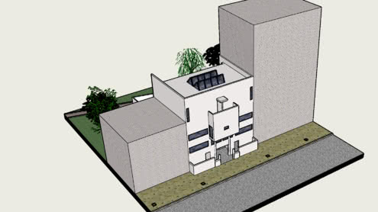
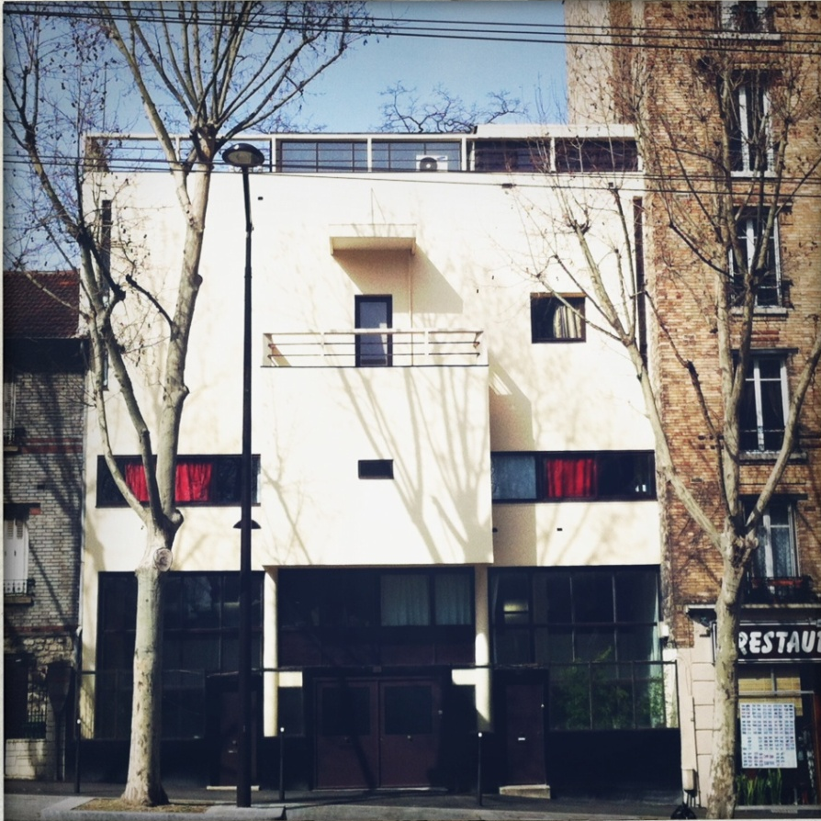
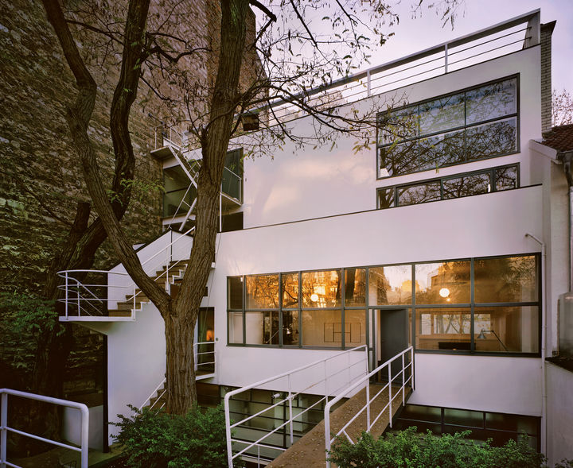

Slide 12
Qui peut légitimement vérifier ?
la construction est une sorte de « débobinage » à l’envers, c’est un démontage/remontage, et cette opération nécessite de la logique, de la rationalité et même du bon sens constructif. On est quand même très frappé de voir que certains bâtiments, qui ont aujourd’hui 50 ans et plus sont comme neufs et toujours pleins de saveur, et que d’autres bâtiments, qui ont 10 ans à peine, sont déjà en très mauvais état.

Slide 13
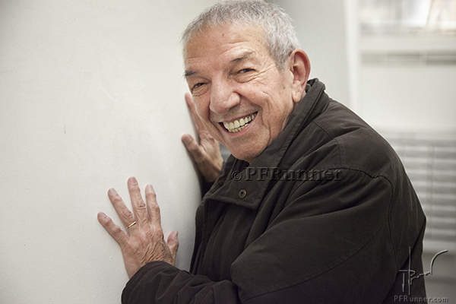
Henri Ciriani
Vous ne pensez pas que justement le high-tech recherche un effet de transparence du signe technique par rapport à son efficacité ?

Slide 14
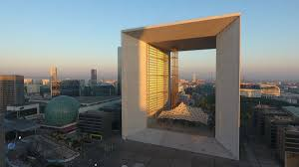
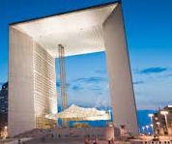
Les signes ne sont pas la vérité. Voyez les cordages qui semblent ficeler le vide de l’Arche de la Défense. Vérité constructive ou pas, quand vous laissez tomber un mouchoir — c’est grosso modo l’image du nuage — et que vous mettez autant de technologie pour retenir ce faible poids, c’est qu’il y a un problème. On est dans un système où la représentation de la technique est plus importante que la technique elle - même, et où la technique est plus importante que le bâtiment qu’elle sert.

Slide 15
La résolution des problèmes techniques est-elle liée à des questions d’architecture ?
La pensée de l’ingénieur peut se résumer à : « comment amener le plus directement possible et avec le plus d’assurance possible le poids vers le sol ».
L’architecture a été inventée le jour où on a cherché à soulever ce poids. Quand vous voyez une colonne ou un poteau, un ingénieur voit les charges descendre alors que nous, nous voyons le linteau, le toit ou le fronton qu’on a soulevés. Le problème, c’est que, quand on est un mauvais architecte, on substitue la technologie à l’architecture.

Slide 16
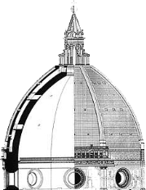
Brunelleschi est plus connu pour la double coupole de Florence que pour avoir inventé la lumière moderne, à Santo Spirito. Le danger consiste à attribuer une valeur à la technique pour ne pas être dans l’obligation de la connaître.

Slide 17
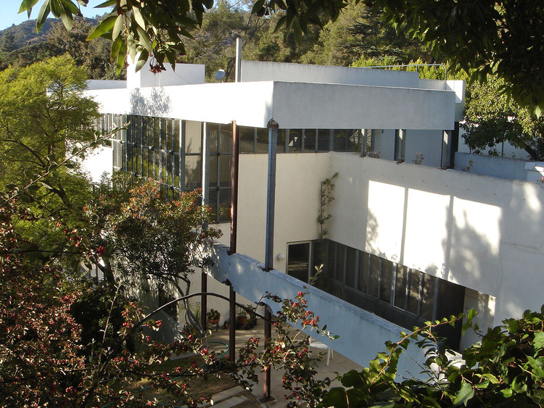
Quand Richard Neutra fait sa Glass House en 1929 où la totalité de la façade est portée par des menuiseries en acier, il est dans l’obligation de devenir à la fois entreprise, client et constructeur. L’architecture existe parce que monter un centimètre est plus difficile que de l’étaler horizontalement. Le problème est de mettre debout : c’est quand il s’est dressé que l’animal est devenu un homme.

Slide 18
L’architecte doit donc savoir convoquer, voire susciter la création ou l’invention technique pour obtenir ce qu’il souhaite.
la technique est au service d’une volonté architecturale et ne la précède jamais. La meilleure technique est celle qui ne se montre pas.

Slide 19
Avez-vous une doctrine sur le détail constructif, sur le détail d’architecture ?
Je pense que le meilleur détail est celui qui ne se voit pas. D’ailleurs nous faisons énormément de détails pour ne pas en voir. … ainsi Le Corbusier a inventé l’esthétique du béton brut pour cacher les malfaçons.

Slide 20
Vous avez dit : « je ne me vois pas dans la peau d’un Foster », que vouliez-vous dire ?
Je voulais dire que le problème de Foster est un problème d’expression, c’est-à-dire qu’il pense que la constitution d’un bâtiment est suffisante pour exprimer une architecture.
Ma philosophie est l’inverse de la sienne, ... Je ne montre pas le système porteur, je cherche un peu à l’oublier

Slide 21
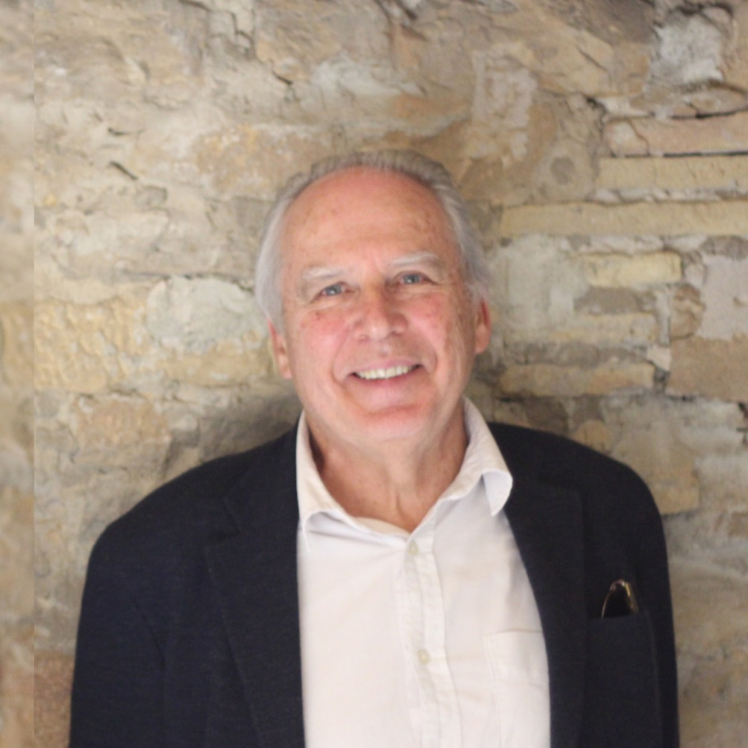
Gilles Perraudin

Slide 22
Quelle est votre position par rapport à la notion de vérité constructive ?
Notre travail est toujours guidé par la recherche de la bonne manière de bâtir. Ceci dit, y a-t-il un rapport entre l’économie des moyens qu’on va utiliser et l’expression architecturale ? J’en suis moins certain. Notre démarche est assujettie à des intentions d’ordre architectural, et nous n’avons jamais eu aucune volonté d’exprimer la technique….
Il y a plusieurs façons d’être vrai en construction, nous choisissons celle qui nous paraît expressive par rapport à des intentions architecturales.

Slide 23
Comment sont nées ces sortes de palmes qui agrippent les grandes poutres de l’École d’architecture de Lyon ?
Nous cherchions à rendre lisible le passage des efforts dans les pièces. À partir de là, nous avons voulu exprimer la manière dont le bois et l’acier suscitent des expressions différentes. La section nécessaire pour transmettre des efforts dans un élément en bois était ici de 20×20 cm, et pour passer les mêmes efforts à travers l’acier de 2×2 cm. La solution était très simple : faire quelque chose en forme de pointe ou de cône. Ensuite tout le problème était de rendre visibles les efforts qui passent par les lames de bois et qui arrivent sur la pièce métallique. Autrement dit : comment cette pièce métallique pouvait-elle traduire ces efforts ? Quand on serre une plaque, il faut qu’elle ait un raidisseur dans un autre plan, la nervuration joue ce rôle. C’est donc un ensemble de raisons combinées qui nous mène à cette expression très spécifique.

Slide 24
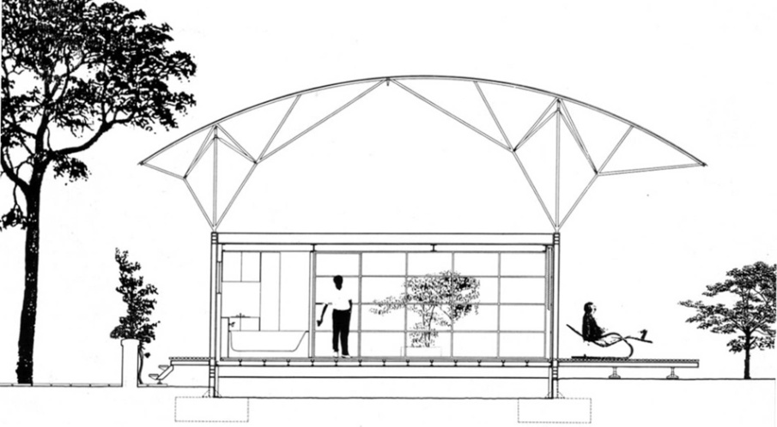
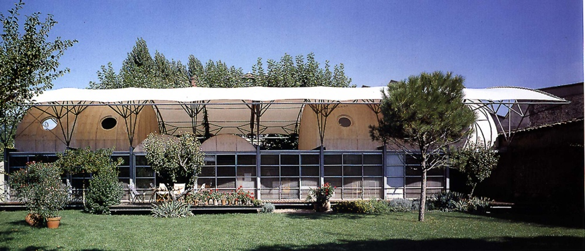
Un matériau peut-il avoir une influence sur la forme architecturale ?
Au point de départ d’une idée, il y a toujours pour nous la conscience de la façon dont on va construire, et non un point de vue sur les formes architecturales dissocié. Dès le départ, quand nous imaginons telle ou telle forme, il y a nécessairement une référence technique. Si on prend l’exemple de notre maison de Lyon, nous n’aurions pas choisi de faire quelque chose de léger au-dessus d’une boîte en bois si nous avions été obligés de faire une couverture opaque. Nous savions que nous la réaliserions avec un matériau qui devait être translucide pour permettre le passage de la lumière. Si nous avions été obligés de bâtir cette voûte en béton, nous aurions changé totalement de système.

Slide 25
Fortement sensible aux différentes forces qui traversent le matériau, il travaille celui-ci de façon à suivre ces lignes directrices plutôt qu’à produire un dialecte contradictoire. La réponse formelle est donc optimisée aux forces de tension, de compression et de cisaillement qui feraient autrement travailler la matière dans un sens contraire à ses intentions. Le résultat expose un équilibre structural ordonné qui offre à la matière inerte un dynamisme formel (Fig. 2).
Si ses premiers travaux utilisent les géométries et les matériaux dans une perspective d’optimisation, que ce soit en minimisant les ressources ou en maximisant les performances, il approfondit et étend son vocabulaire conceptuel dans les projets ultérieurs qui nécessitent des exigences programmatiques et contextuelles de plus en plus complexes. Constamment, Calatrava apporte une importance particulière aux attributs constructifs, aux espaces et à la manière dont ceux-ci conviennent adéquatement aux activités des gens qui les occupent, ainsi qu’à la stratégie utilisée pour recouvrir ces espaces.

Slide 26
La pensée constructive de Calatrava se forge initialement à partir de son travail conceptuel appliqué dans les arts. Constamment, la construction et la formalisation d’une idée conceptuelle sont justifiées par ses explorations artistiques. La structure et la matérialité conçues dans une optique d’optimisation permettent une réponse formelle maîtrisée et calculée. La recherche de mouvement suscite un dynamisme structural qui en fait une signature.

Slide 27
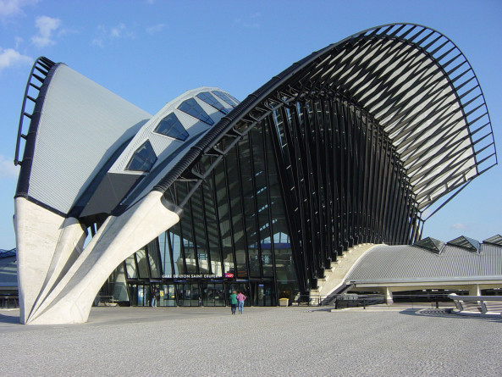
De manière générale, tous les projets de Calatrava cherchent à résoudre la conception et les questions structurales par l’optimisation, soit en minimisant les ressources ou en maximisant les performances
le profilage des éléments qui composent la structure implique une modification de la forme en fonction des charges reprises
l’acier sera utilisé en tension.
le béton sera préféré aux charges en compression
la différenciation des éléments selon les matériaux et la spécialisation de leur fonction permet de diviser la structure en plusieurs parties, dont chacune performe une fonction différente selon le matériau optimal à celle-ci. Concrètement, un élément qui travaillerait à la fois en compression et en tension serait divisé selon le type de charge repris, auquel le concepteur attribue une matérialité différente qui répond adéquatement à celle-ci.

Slide 28
L’exemple du projet de: Cité des Arts et des Sciences à Valance

Slide 29
Il parvient donc, dans l’Hémisphère, à créer un équilibre entre l’esthétisme formelle et les prouesses techniques.
Concernant les distributions de charges dans les différents éléments structuraux de l’Hémisphère, on retrouve un système plutôt simple mais efficace.
Les forces verticales sur la toiture du planétarium sont transférées aux arches en bétons armés.
Ensuite, ces efforts, maintenant en compression dans les arches, sont retenus aux extrémités par des contreforts triangulaires.
Ces charges sont redistribuées finalement au sol grâce au système en compression.
La symétrie du bâtiment permet le bon fonctionnement de ce système de transfère de charge.

Slide 30
Les charges latérales appliquées au toit sont transmises au sol à travers les entretoises.
La toiture agit comme une poutre suspendue aux deux extrémités.
Pourquoi?
Sa forme reçoit le plus de fléchissement à la partie centrale et est donc plus épaisse au centre.
Les deux extrémités recevant moins d’effort de fléchissement doivent résister aux forces de cisaillement et ont donc plus d’attaches pour soutenir l’arche.
Les charges latérales appliquées au toit sont transmises au sol à travers les entretoises.

Slide 31
La structure principale de l’ellipse est une énorme surface en béton fait de profilés en I laminés.
Ces ouvertures, souvent appelées les «paupières», sont équipées d’un système de lames montées sur des tiges de pivotement central qui sont opérées par un mécanisme hydraulique commandé par ordinateur. Pendant les journées calmes et dégagées, les «paupières» sont ouvertes pour de meilleures vues et une meilleure ventilation. Lors des journées venteuses ou pluvieuses, les paupières sont fermées pour abriter les visiteurs.
Les tiges rentrent les unes dans les autres pour créer le mouvement d’ouverture et de fermeture. Elles sont ressorties au maximum lorsque les paupières sont ouvertes et rétractées à leur minimum lorsque les paupières sont fermées.

Slide 32
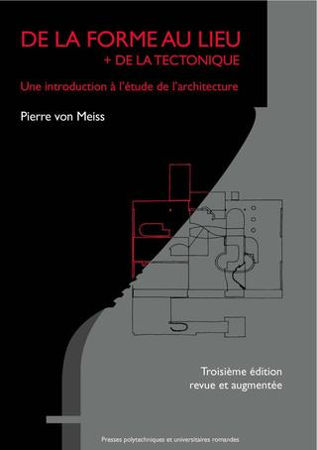
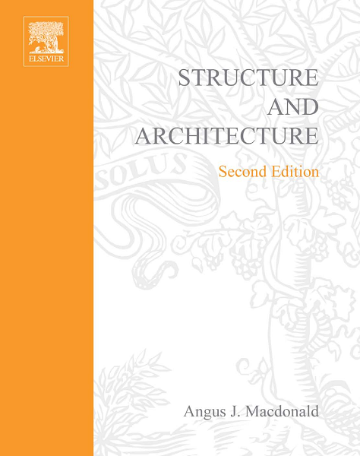
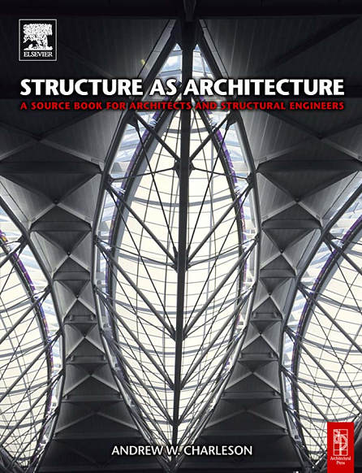
COMMENT SYNTHETISER CETTE RELATION
ENTRE ARCHITECTURE ET STRUCTURE?
Pierre Van Mies
Angus J. Macdonald
Andrew W. Charleson

Slide 33
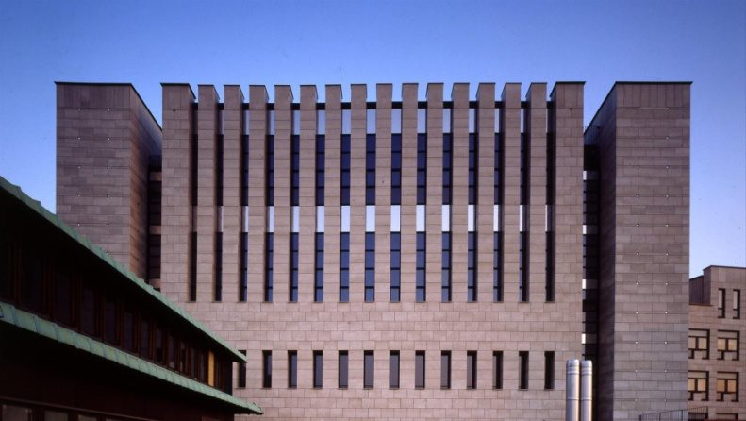
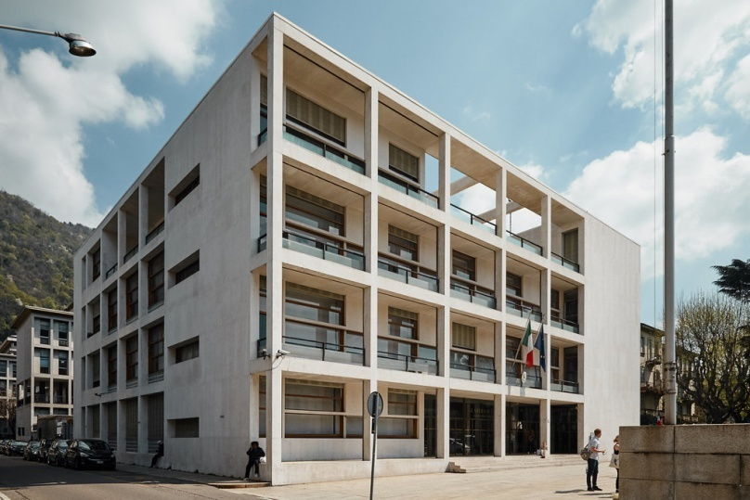
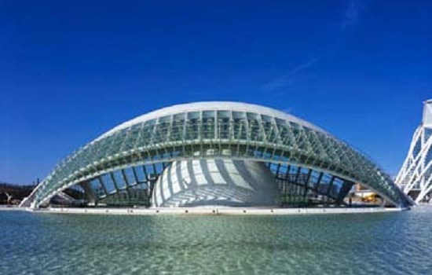
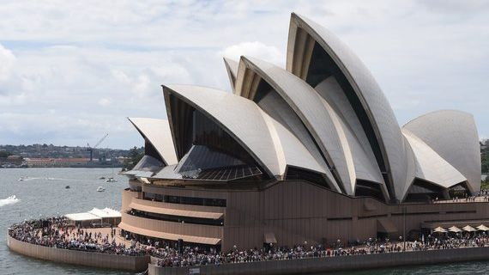
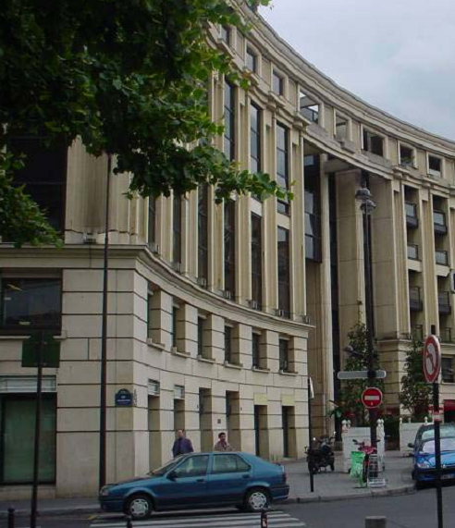
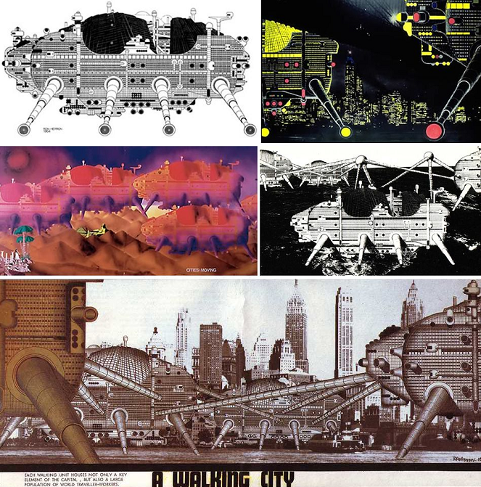

Slide 34
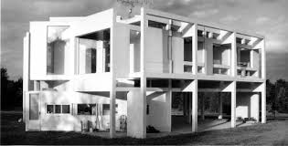
Vérité constructive
Technique Imagée
Technique domestiquée
Technique falsifiée
Technique
exaltée
Technique
Servante
Technique
Fragile
Pierre Van Mies

Slide 35
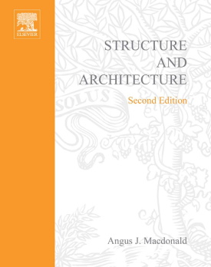
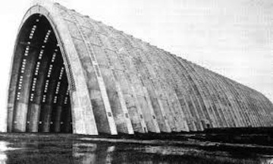
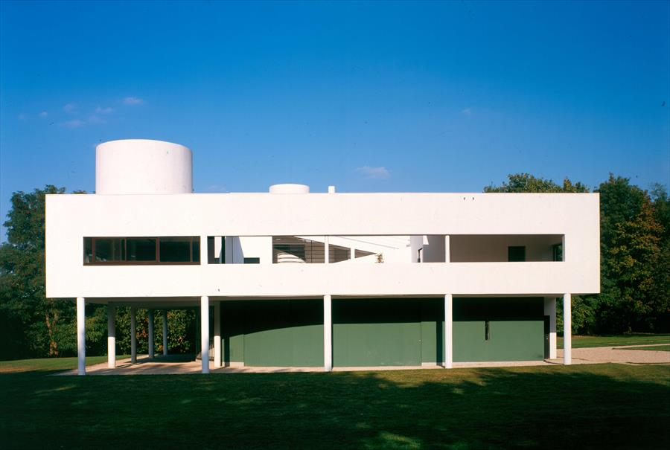
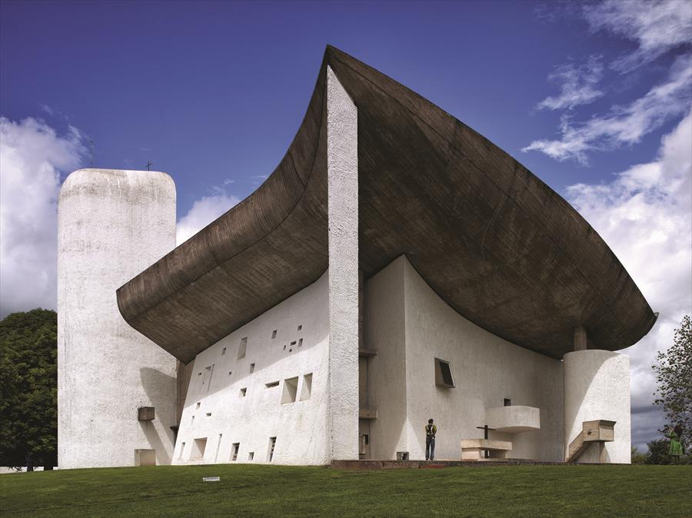
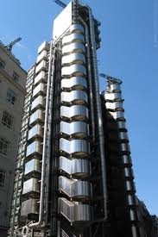
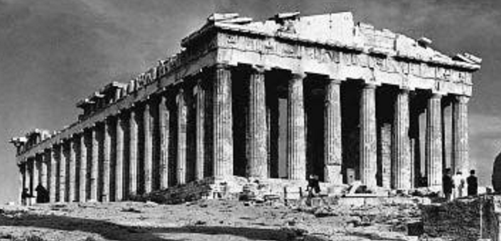
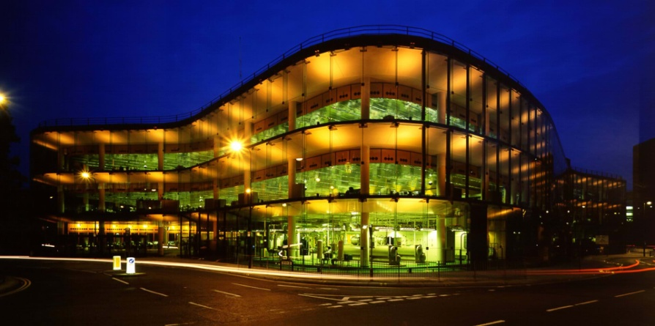
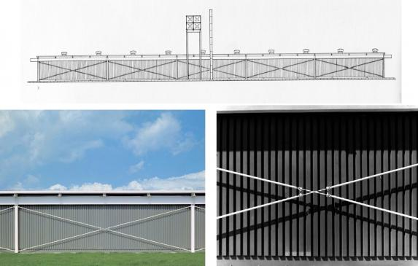
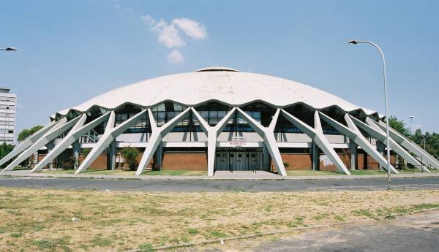
Structure/Architecture
ornamentation de la Structure
Structure ignorée
La Structure comme ornement
La Structure comme Architecture
La Structure comme génératrice de la forme (structure accéptée)
Angus J. Macdonald

Slide 36
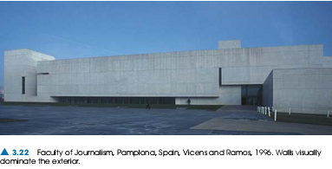
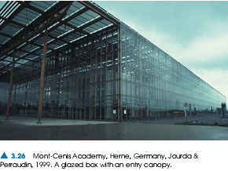
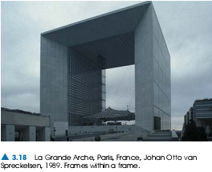
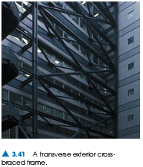
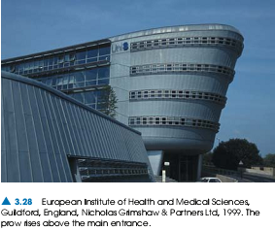
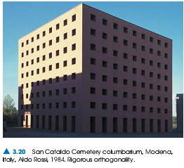
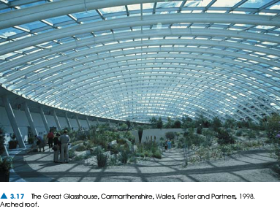
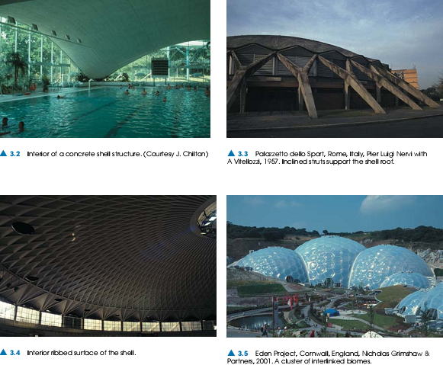
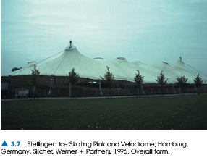
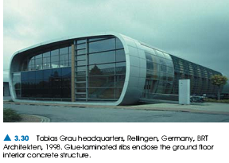
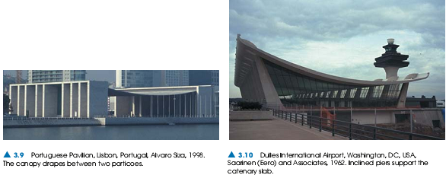
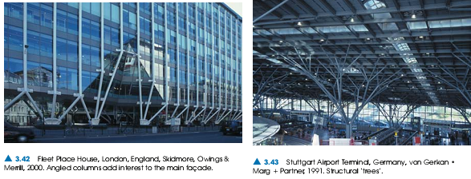
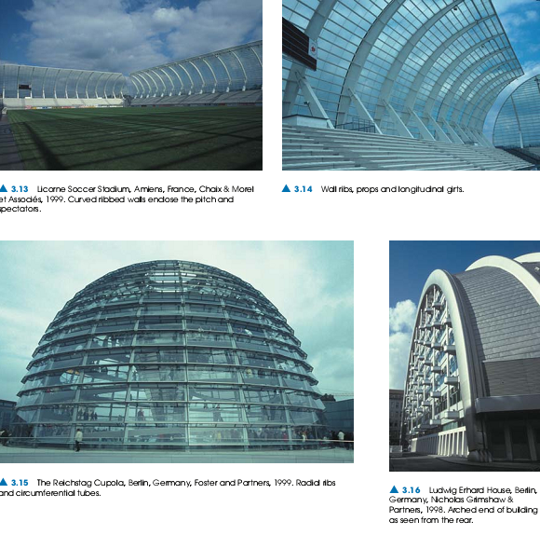
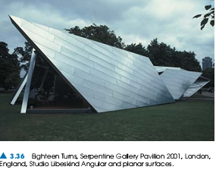
Vérité constructive
Structure de Coque
Murs (Panneaux aveugles)
Formes constantes
Caténaires
Structure à Nervures
Structure à Arches
Formes contrastées
Structure encadrée
Structure en textiles
Andrew W. Charleson

Slide 37
Comment faire une bonne structure?
L’Equilibre
La Stabilité Géométrique
La Solidité et la Rigidité.
Le Coût

Slide 38
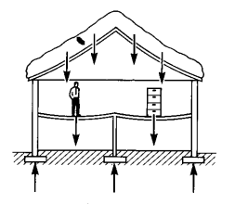
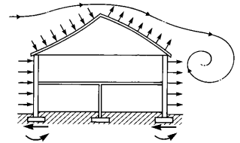
Nature des charges supportées par une structure
charges gravitationnelles
Vent, neige, …etc
charges d'inertie causées par l'activité sismique
Charges verticales
Charges Horizontales

Slide 41
Daniel Sergiu Hanganu
Pierre Von Meiss. «Interroger un matériau sur ce qu’il peut et veut être en tant que structure formatrice d’espaces architecturaux, c’est lui accorder une certaine autorité et restreindre nos choix» (Von Meiss, 1986 p.195).
chaque matériau peut participer à un système général de composition, mais pas nécessairement dans sa fonction d’origine». (Therrien, 1995, p.13)

Slide 42
L’objectif du détail architectural est de qualifier l’espace construit dans sa dimension expressive. Le détail est vu comme une matérialisation du concept architectural, il traduit les intentions générales, et ce, à toutes les échelles de la réalisation, des détails de finition intérieurs à la relation au contexte urbain. Les détails sont pensés pour s’exprimer simplement afin de disparaitre pour faire ressortir l’intention générale du projet d’ensemble. Ils doivent servir le projet. L’intérêt porté à l’aspect constructif de celui-ci ne réside pas dans les exigences techniques ou les prouesses de construction, mais plutôt dans la traduction des valeurs intrinsèques de la matière le constituant. Dan Hanganu démontre une connaissance dans le comportement naturel des matériaux de construction qu’il travaille dans leur plus simple expression. En cela, il se rapproche de l’intérêt que portent les architectes modernistes à l’utilisation de la matière brute. Ainsi le métal, flexible et malléable en comparaison à la maçonnerie, prend souvent la forme d’une ornementation contemporaine tandis que la maçonnerie, assumant la charge gravitaire constitue le corps du bâtiment. On constate que peut importe le matériau, la délicatesse portée aux détails permet de révéler la richesse de ceux-ci par des jeux dans les rythmes, les textures et les assemblages. La spécificité de l’approche réside dans la transformation de matériaux dits pauvres ou communs comme l’acier galvanisé, les colonnes coffrées en tôle ondulée, les panneaux de particules et les blocs de béton en matériaux dignes d’être à l’avant-scène. Ce changement d’interprétation de la matière est un effet recherché par Dan Hanganu, qui souhaite déranger nos habitudes et notre lecture collective de la valeur des matériaux.

